Slide 1
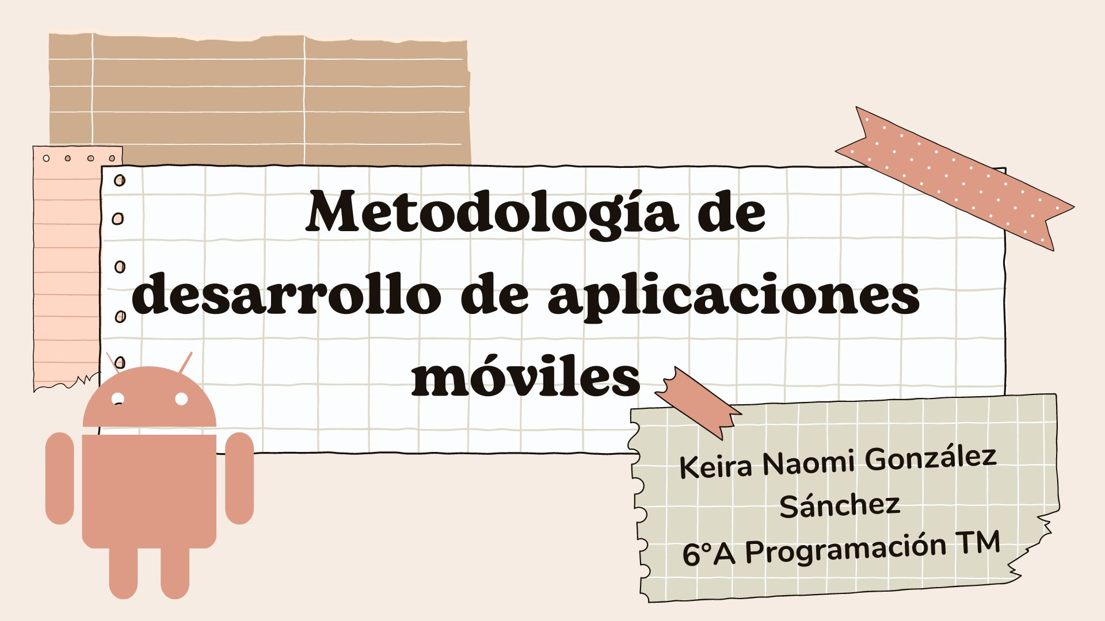

Slide 2
Metodología de desarrollo de aplicaciones móviles
Análisis
Conceptualización
Definición
Diseño
Desarrollo
Pruebas de
funcionamiento
Publicación
Determinar la necesidad o el problema que puede solventar dicha aplicación
Especificaremos y determinaremos todas las características de la aplicación.
Dar forma a nuestra aplicación y crear la estructura básica para el funcionamiento de la misma.
Verificar el funcionamiento de la aplicación en diferentes escenarios y condiciones
Deberá ser publicada en las principales tiendas de aplicaciones como Apple Store o Google Play.
Se analizan las peticiones o requerimientos de las personas o entidad para la cual se desarrolla el servicio móvil
Definir el escenario
Elaborar un wireframe
Establecer el valor añadido que puede ofrecer nuestra aplicación
Se definirán al detalle las funcionalidades que la aplicación debe poseer
Estructurar el software
Considerar qué lenguaje de programación será el utilizado
Emulación y simulación: se realizan pruebas simulando el escenario y emulando el dispositivo móvil
Llevar a cabo un control y seguimiento de la App para corregir y dar solución a los diferentes problemas que puedan aparecer o actualizaciones que se deban realizar.
Obtener requerimientos: se sugiere hacer una serie de entrevistas al cliente, para que señale las características que debe tener la aplicación.
Realizar un test con diferentes usuarios que se encuentren en nuestro público objetivo
Delimitaran las especificaciones técnicas.
Considerar para qué sistema operativo estará disponible
Establecer su utilidad para los usuarios los objetivos que deseamos alcanzar con ella.
Conocer el coste aproximado de la aplicación
Se integrarán los recursos gráficos y se irán estableciendo las funcionalidades de la aplicación móvil.
Definir tiempos: se establecen los plazos para cada una de las actividades restantes
Dispositivos reales: deben hacerse pruebas de campo en equipos reales para medir el desempeño y el rendimiento del aplicativo.
Clasificar los requerimientos
Realizar una investigación de aplicaciones que ya existan en el mercado, e identificar las oportunidades de nuestra aplicación.
Conocer el tiempo requerido para su desarrollo, la complejidad de su producción, las acciones para su realización y programación.
Asignar recursos: se asignan los recursos para realizar cada actividad y alcanzar los objetivos propuestos
Se harán prototipos que puedan ser probados a medida que se avanza en la creación de la aplicación para poder testearla, revisarla y mejorar la app.
Personalizar
el servicio
Análisis de las 6 M’s

Slide 3
Fuentes de información:
https://www.appandweb.es/blog/etapas-desarrollo-app/
http://www.scielo.org.co/scielo.php?script=sci_arttext&pid=S0123-921X2014000200003
https://www.redalyc.org/articulo.oa?id=257030546003

